Slide 1
Technologies de programmation

Slide 2
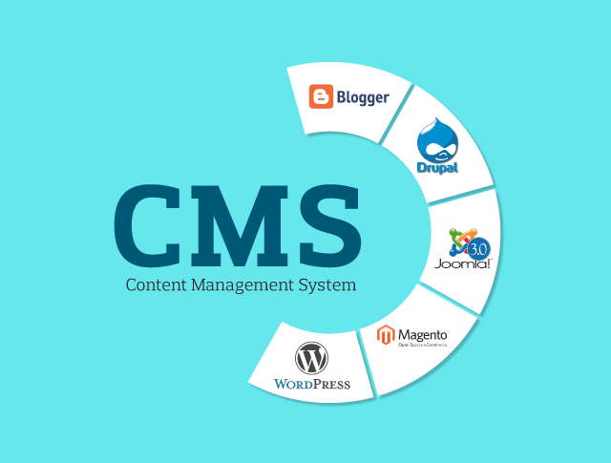
CMS
Avantages
Mise en place & modification rapide
Control total via des interfaces faciles
Pas besoin de développeur
Inconvénients
Mauvaise utilisation = Look cassé
Dépendance au CMS
Facilité de piratage
Performance faible et lourdeur de déploiement
Consommation des ressources = Hébergement couteux
This Photo by Unknown Author is licensed under CC BY-SA-NC

Slide 3
Hand Coding
Avantages
Aucune restriction
Control total sur le code
Facilité d’ajout de nouvelle fonctionnalités
Difficile à attaquer (Forte sécurité)
Inconvénients
Prend du temps
Ready to debug ?!
Connaissance des technos de développement

Slide 4
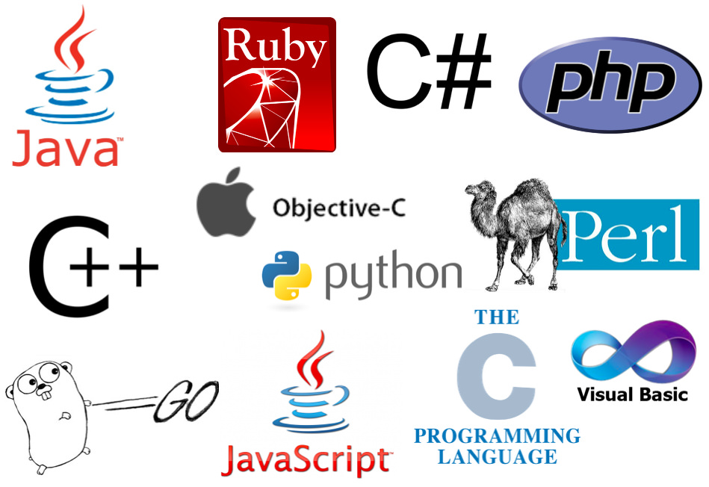
This Photo by Unknown Author is licensed under CC BY-NC

Slide 5
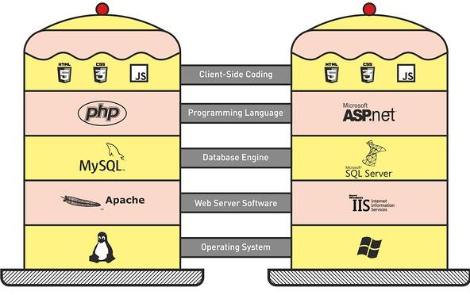
Stack

Slide 6
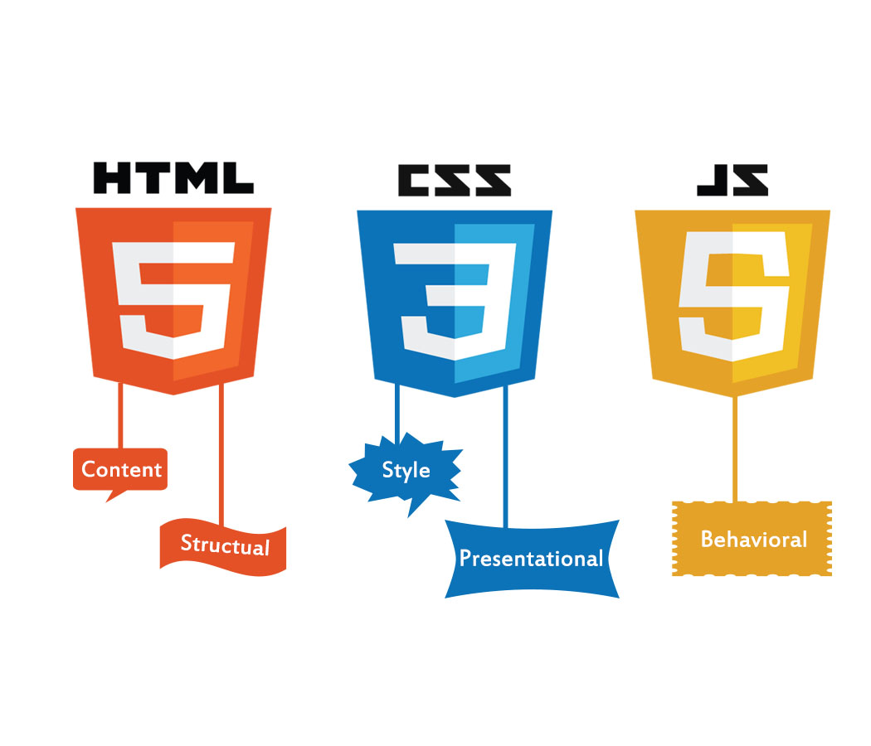
Client Side
Technologies les plus avantageuses => HTML/CSS/JS
Pourquoi JavaScript :
Moins d’interaction avec le serveur : validation des champs
Réponse rapide au client visiteur : no page reload
Augmentation de l’interactivité : interfaces interactives dynamiques
Utilisé aujourd’hui dans tous le Web.
Inconvénients :
Sécurité. Exécution sur le navigateur client.
Fonctionnement différents entre navigateurs.

Slide 7
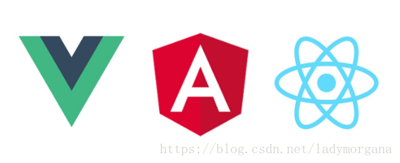
Framework Front

Slide 9
Comparaison rapide
Angular | React | Vue
Plus mature Package complet Meilleur solution pour les grandes entreprises | Plus rapide Pas complet Meilleur pour débuter dans le front | Nouveau, pas encore mature Simple mais pas complet
Google, Wix | Facebook, Uber | AliBaba, GitLab

Slide 10
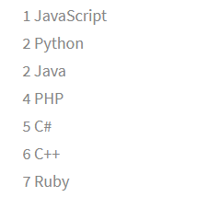
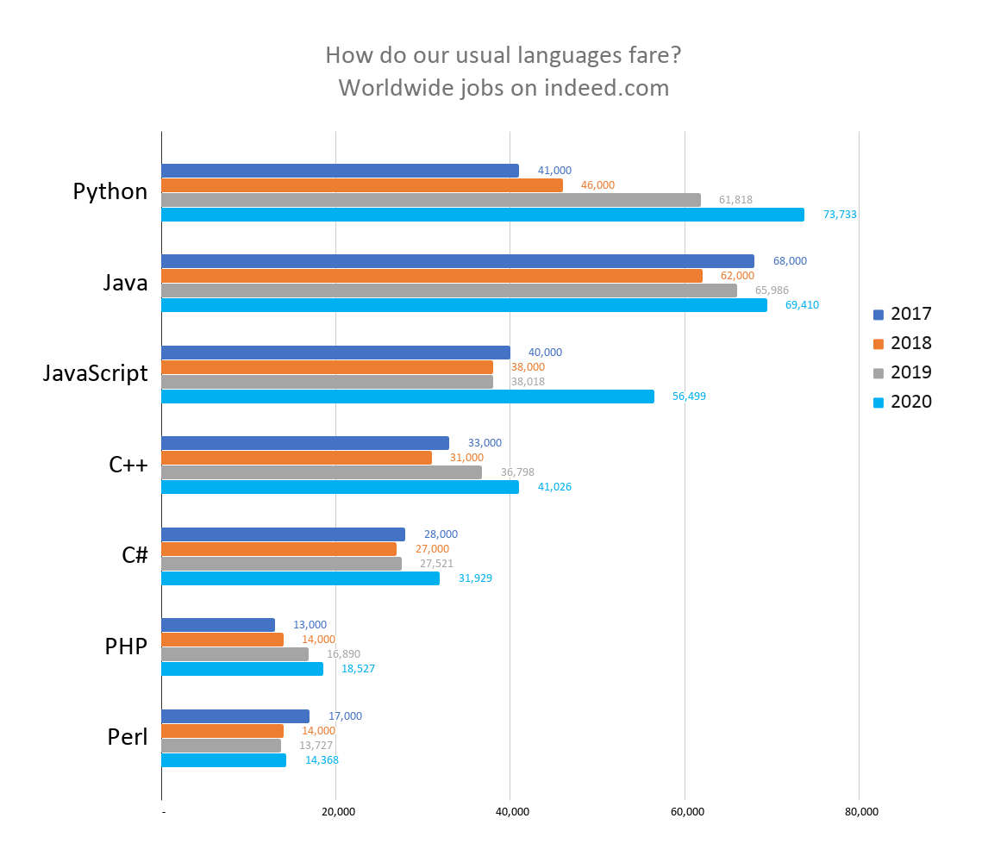
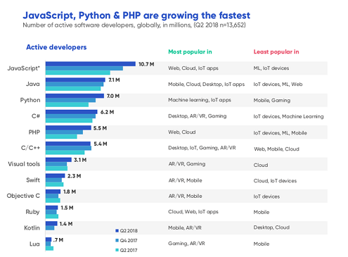
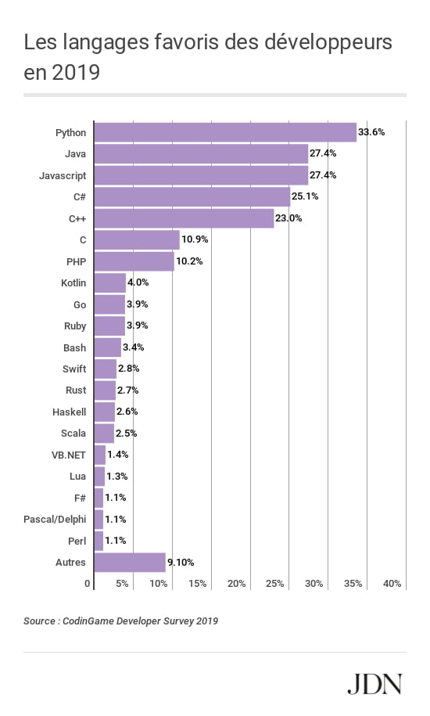
Langage de programmation

Slide 11

PHP

Slide 12
Python
Avantages
Extensibilité : Ecrire une partie du code en C ou C++
Intégrabilité : Mettre le code python dans un autre code C oc C++
Simplicité : Langage simple et bibliothéques disponibles
Gratuité
Portabilité & polyvalence : WORA, développement des jeux, machine learning, Big data
Inconvénients
Limitation de vitesse : Langage interprété
Mobile et front : très faible même avec Brython
Conception : Duck Typed.
DAO : Moins développées

Slide 13
Java
Avantages
Simplicité : Simple à manipuler et utiliser
Portabilité : JVM
Sécurisé : Gestionnaire de sécurité. (Faible sur python)
Allocation de mémoire: Automatique, bien organisée, GC.
Rich APIs: Database, Excel, Reseau, I/O, XML …
Inconvénients
Performance: Lent par rapport à C ou C++ mais pas par rapport à Python ou .NET
Gestion de la mémoire : GC stop threads

Slide 14
.NET
Avantages
Cross-Plateform : .Net Core
Déploiement et maintenance : Faciles
Inconvénients
.NET et .NET core : Microsoft et Open souce ??
Memory: utilisation du GC pas encore très puissant.
Passage à .Net core : très difficile
Couteux : Versions avancées IDE, framework payantes.

Slide 15



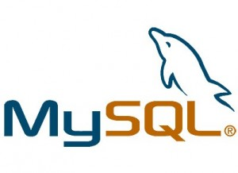
Database
Oracle & SQl Server
Prix d’achat et de support élevé.
Paiement pour chaque fonctionnalité supplémentaire.
Puissant, offre plus de transaction par seconde
Plus sécurisé.
Stocke plus de données.
PostgreSQL & MySQL
Achat et support gratuits
Support trop lent
Moins performant.
Bonne sécurité.
Grande quantité de données.

Slide 16



Conclusion
Client Side
Server Side
Database

